Slide 1
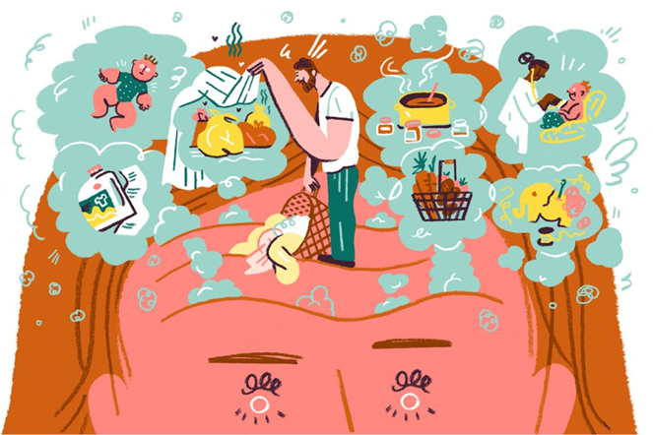
«Как повысить
стрессоустойчивость.
Кухня эмоциональных
ресурсов педагога»
Педагог-психолог:
Ковалькова А.Г.
2021 год

Slide 2
Это состояние, возникающее при действии чрезвычайных или патологических раздражителей и приводящее к напряжению организма.
Термин «стресс» введен в медицинскую литературу
в 1936 г. Г. Селье .

Slide 3
Психологическая устойчивость - сочетание качеств: социальная компетентность, оптимизм, ощущение своей цели, надёжные привязанности в семье, навыки решения проблем, эффективный стиль самоконтроля, позитивная самооценка.

Slide 4
«Методы» избавления от стресса:
просмотр телепередач — 46%,
прослушивание музыки — 43%,
употребление алкоголя — 19%,
прием пищи — 16%,
прием медикаментов — 15%,
занятия спортом — 12%,
занятия сексом — 9%,
занятия йогой и медитативными
практиками — 2%.

Slide 5
Тест на определение стрессоустойчивости:
• более 36 баллов. Ваш уровень стрессоустойчивости - низкий,
из колеи вас может вышибить любая, порой даже сама невинная деталь. Многое вокруг может запросто испортить вам настроение, и вернуть его порой бывает трудно.
• от 13 до 36. Ваш уровень стрессоустойчивости - средний.
Вы являетесь человеком, который в целом неплохо справляется со стрессовыми ситуациями, но если случится что-то серьезное, это может привести к нервному срыву.
•менее 13. Ваш уровень стрессоустойчивости - высокий.
Для того чтобы вывести вас, нужно действительно серьезное событие. Вы легко переносите невзгоды и лояльны к окружающим.

Slide 6
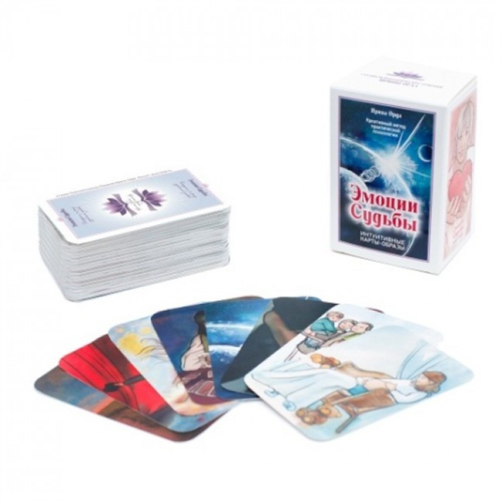
«Знакомство»

Slide 7
«Конструктивные установки»
*Мое руководство требует от меня слишком много
*Мое руководство считает, что я могу справляться со сложными задачами, поэтому требует больше, чем от других
*Я не вижу отдачи от воспитанников на своих занятиях
*Дети имеют разные способности. Можно попробовать найти другие способы взаимодействия с ними

Slide 8
*Ужасно, что я ничего не успеваю
*Я часто не успеваю сделать то, что запланировала.
Но все успеть не возможно, стоит расставлять приоритеты в делах
*Обидно, что люди часто не ценят того,
что делается для них
*Можно делать для других много,
но люди не обязаны соответствовать моим ожиданиям

Slide 9
*Из-за того, что я слишком загружена на работе,
мой муж и дети сами предоставлены себе
*Мне интересна моя работа. Но я также уделяю необходимое время и для своей семьи
* Я не в состоянии справиться со всеми проблемами сразу и,
поэтому ситуация стала такой сложной
*Я не справляюсь со всеми проблемами сразу,
поэтому сначала решу самую важную

Slide 10
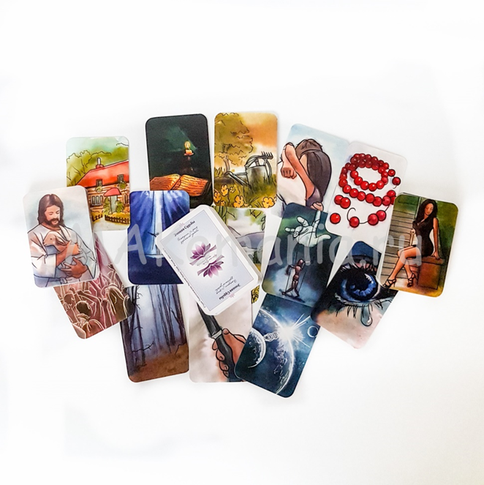
«Незаконченные предложения»

Slide 11
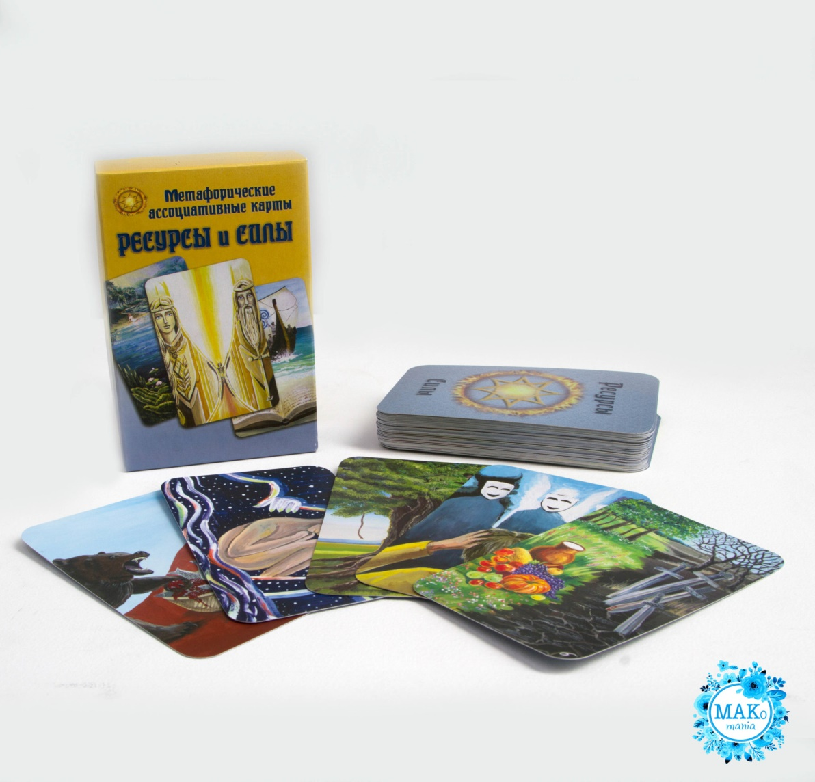
«Взаимообмен (беру и отдаю)»

Slide 12
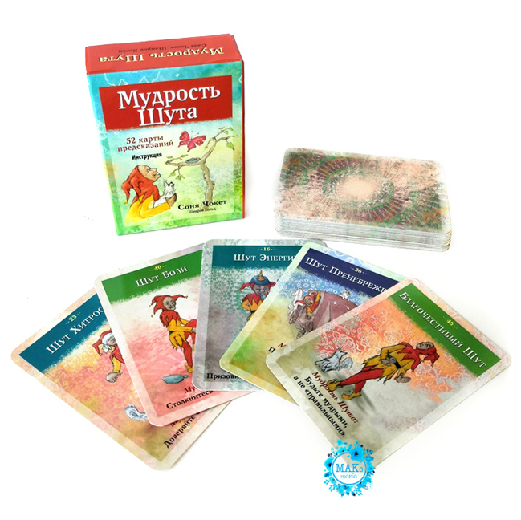
«Подсказки незнакомцев»

Slide 13
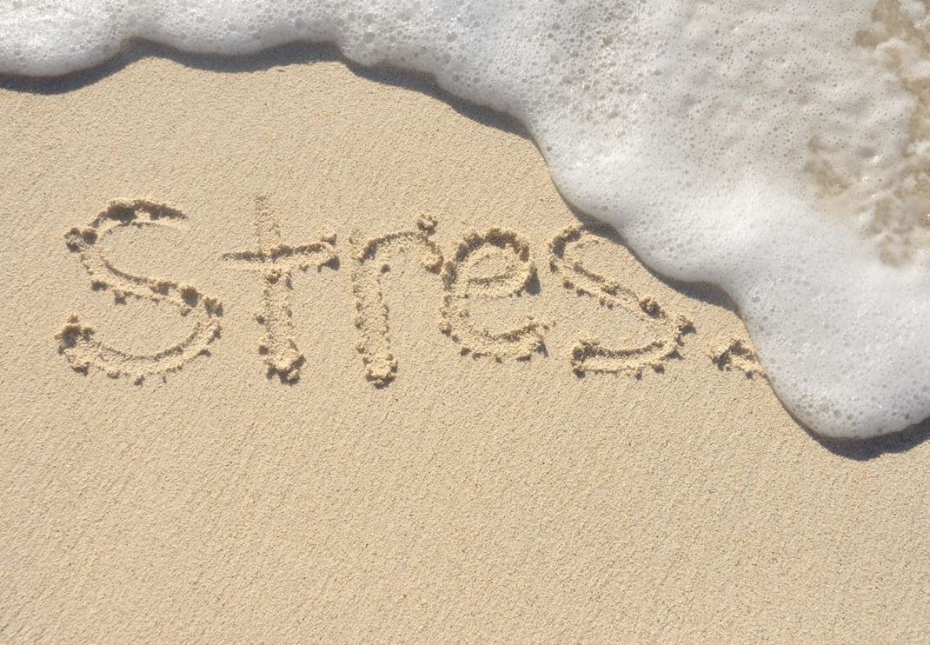

Slide 14
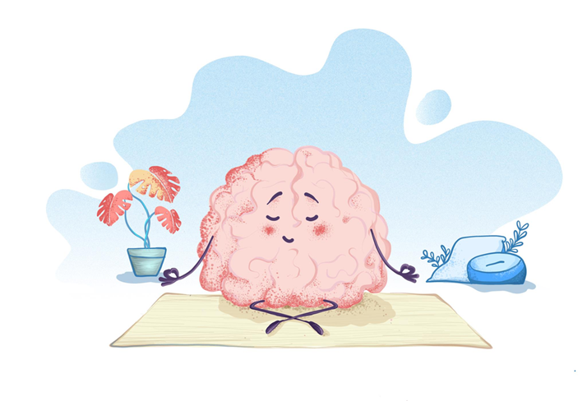
Спасибо
за внимание!

